Slide 1
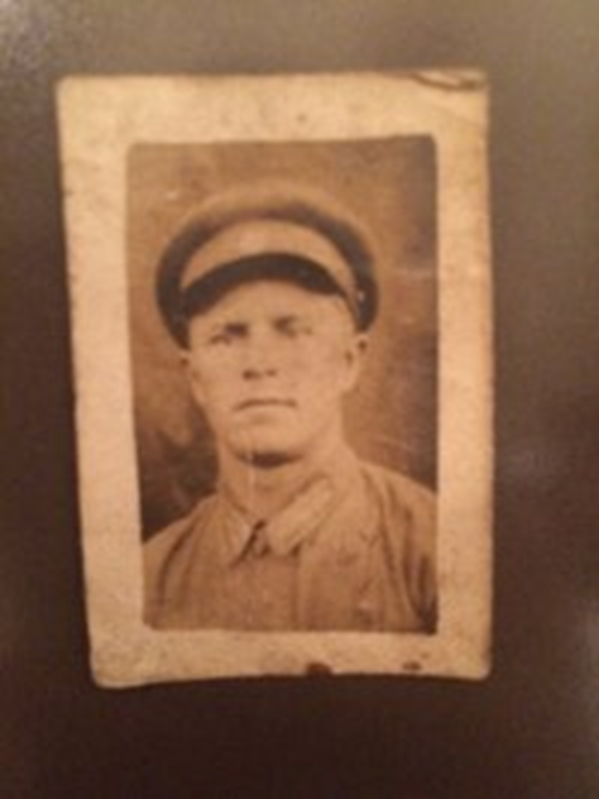
БОЕВОЙ ПУТЬ СТЕПАНОВА АЛЕКСАНДРА СТЕПАНОВИЧА
ученицы 6 «Д»
Зубовой Алёны
Научный руководитель:
Калинина Альбина Петровна

Slide 2
СОДЕРЖАНИЕ
Цель работы: изучить биографию Степанова Александра Степановича, систематизировать полученную информацию.
Объект исследования: 184-я стрелковая дивизия (2-го формирования) в годы Великой Отечественной войны 1941-1945 гг.
Предмет исследования: участие моего прадеда Степанова А.С. в составе 184-ой стрелковой дивизии (2-го формирования).
Гипотеза: если детально изучить историю боевого подвига моего прадеда Степанова А.С., одного из многих защитников Отечества, то сложится более полное представление о Великом подвиге народа в годы Великой Отечественной Войны.

Slide 3
задачи
1. Изучить биографию Степанова Александра Степановича;
2. Провести работу с архивными документами;
3. Найти сведения о 184-ой стрелковой дивизии (2-го формирования),где был Степанов. А. С;
4. Составить историческую справку о том где и в какой части служил прадедушка , о его заслугах (наградах: медалях и орденах),о месте гибели и захоронения;
5. На основании проведённой исследовательской работы сделать презентацию о Великой Отечественной войне в истории моей семьи;
6. Оформить приложение.

Slide 4
Биография Степанова А.С
Родился в 1909 году(точная дата не известна)в Смоленской области, Смоленский район, Красноярский с/с, деревня Бубново.
Был призван 15.05.1941, Смоленский РВК, Смоленская обл., Смоленский р-н.
Участвовал в боевых действиях в составе 184 стрелковой дивизии (2формирования), 262 полка. Александр Степанович был наводчиком пулемёта.
Пал смертью храбрых в 1944 году.
Первое захоронение на восточной опушке рощи южнее посёлка Вертемляукен Восточная Пруссия.
Затем был перезахоронен в п. Бабушкино Нестеровского района Калининградской области.

Slide 5
Результаты поиска по фамилии
По результатам поиска в архивах Министерство обороны России(СССР) я нашла 21 совпадение по году рождения и ФИО.

Slide 6
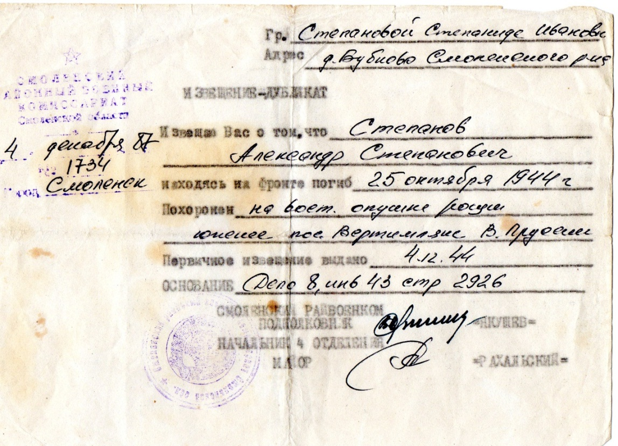
Бесспорное подтверждение

Slide 7
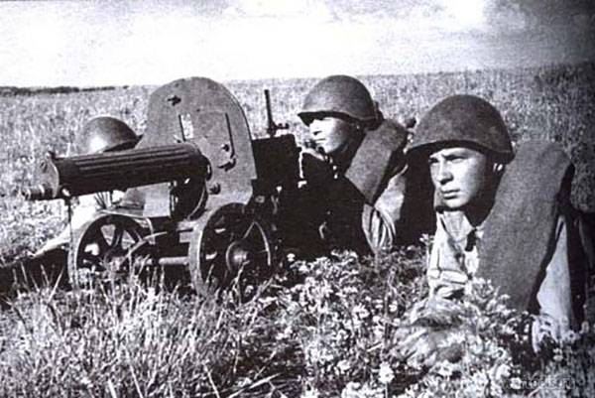
Станковый пулемёт Максим
Пулемёт Максима стал одним из родоначальников автоматического оружия.
Мой прадедушка Степанов Александр Степанович во время Великой Отечественной войны был командиром пулемётного расчета (наводчиком пулемёта).

Slide 8
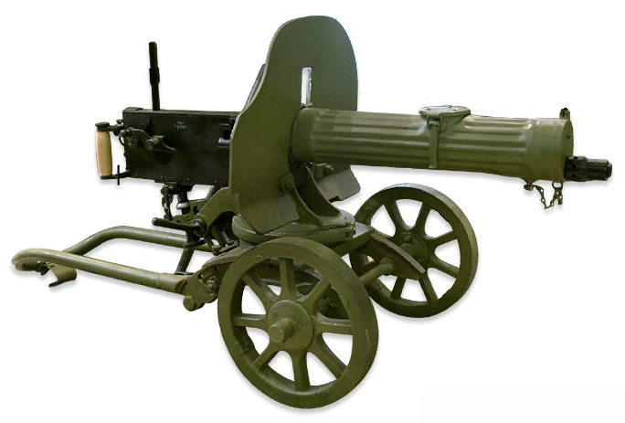
Пулемёт Максима образца 1910/1930 г.
Тип: Станковый пулемёт
Время: 1910 - 1975 гг.
Вес (без патронов, кг): 64,3 кг
Длина (мм): 1067 мм
УСМ: Ударникового типа, режим огня - автоматический
Темп стрельбы (в минуту): 600 выстрелов в минуту

Slide 9
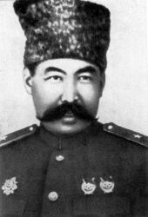
184-я стрелковая дивизия (2-го формирования), 262 полк
Воинское соединение РККА в Великой Отечественной войне. Командиром 184 стрелковой дивизии являлся в период с 10.06.1944 - 11.12.1944 Городовиков Басан Бадьминович , генерал-майор.

Slide 10
Боевой путь 262 полка, 184 стрелковой дивизии РККА ( второго формирования)

Slide 11
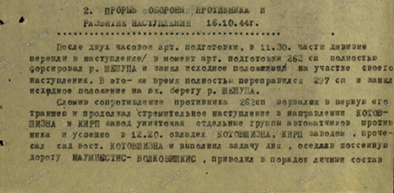
Документальное описание боя 262 полка 16.10.1944г.

Slide 12
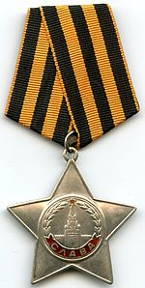
Подвиг
Мой прадед 16.10.1944 года во время наступления своего полка подавил огневую точку противника, мешающую пройти нашей пехоте. В этом бою его ранили, но после перевязки он не бросил своих товарищей, а вернулся на поле боя. И лично уничтожил 12 фашистов.
За это был представлен к награде Ордена Славы III степени
Орден Славы III степени

Slide 13
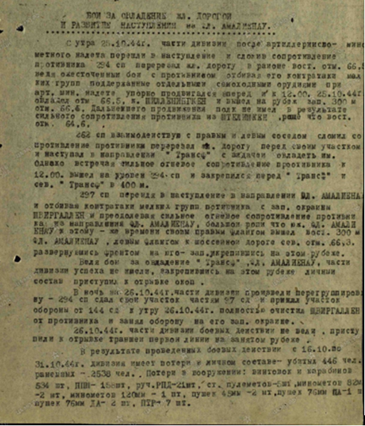
Последний бой

Slide 14
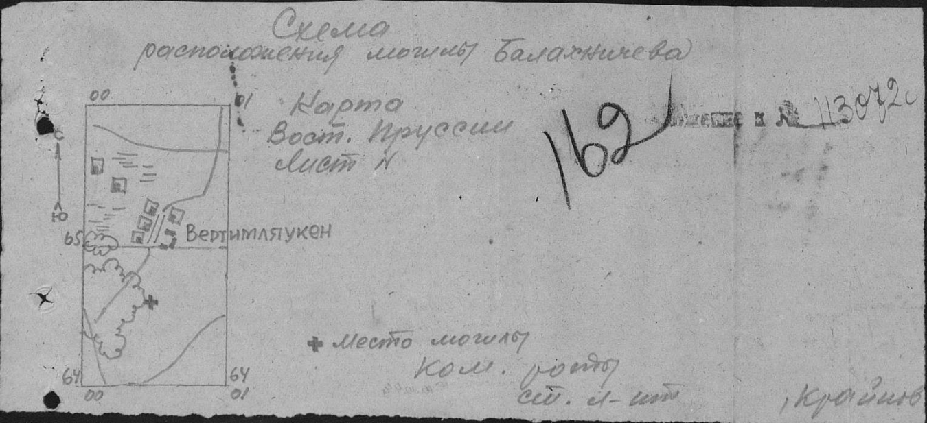
Конец жизненного пути
Согласно выписки из Донесения о безвозвратных потерях от 29.11.1944 Степанов Александр Степанович погиб смертью храбрых на поле боя 25.10.1944 года. Первое захоронение на восточной опушке рощи южнее посёлка Вертемляукен Восточная Пруссия.

Slide 15
Место вечного покоя
Был перезахоронен в братскую могилу п. Бабушкино Нестеровского района Калининградской области в 1956 году, а мемориальный комплекс открыт в 1975 году.

Slide 16
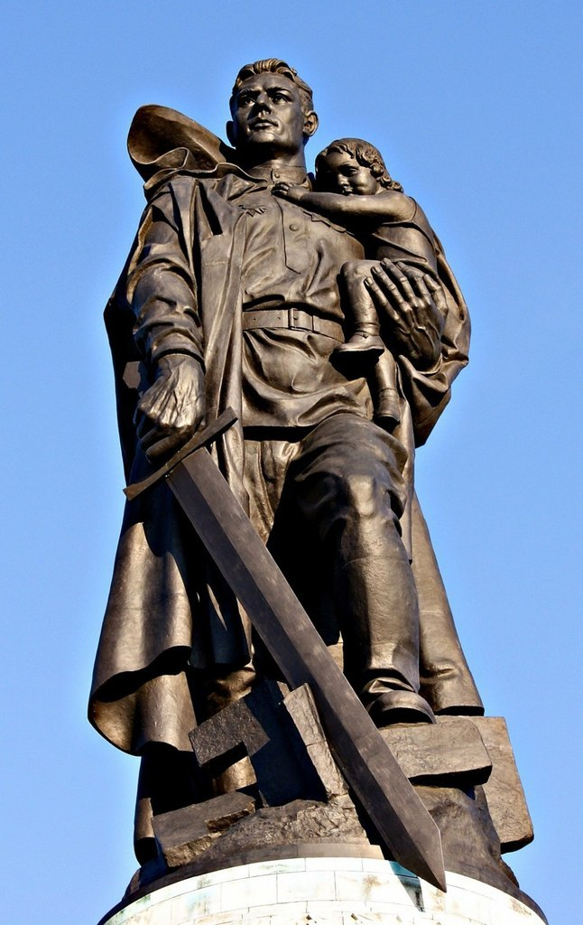
Цена победы
Во время войны Советский Союз потерял более 26 миллионов своих граждан. Безвозвратные потери Красной (Советской) Армии составили около 12 миллионов человек, в том числе погибло около 7 миллионов мирных жителей.

Slide 17
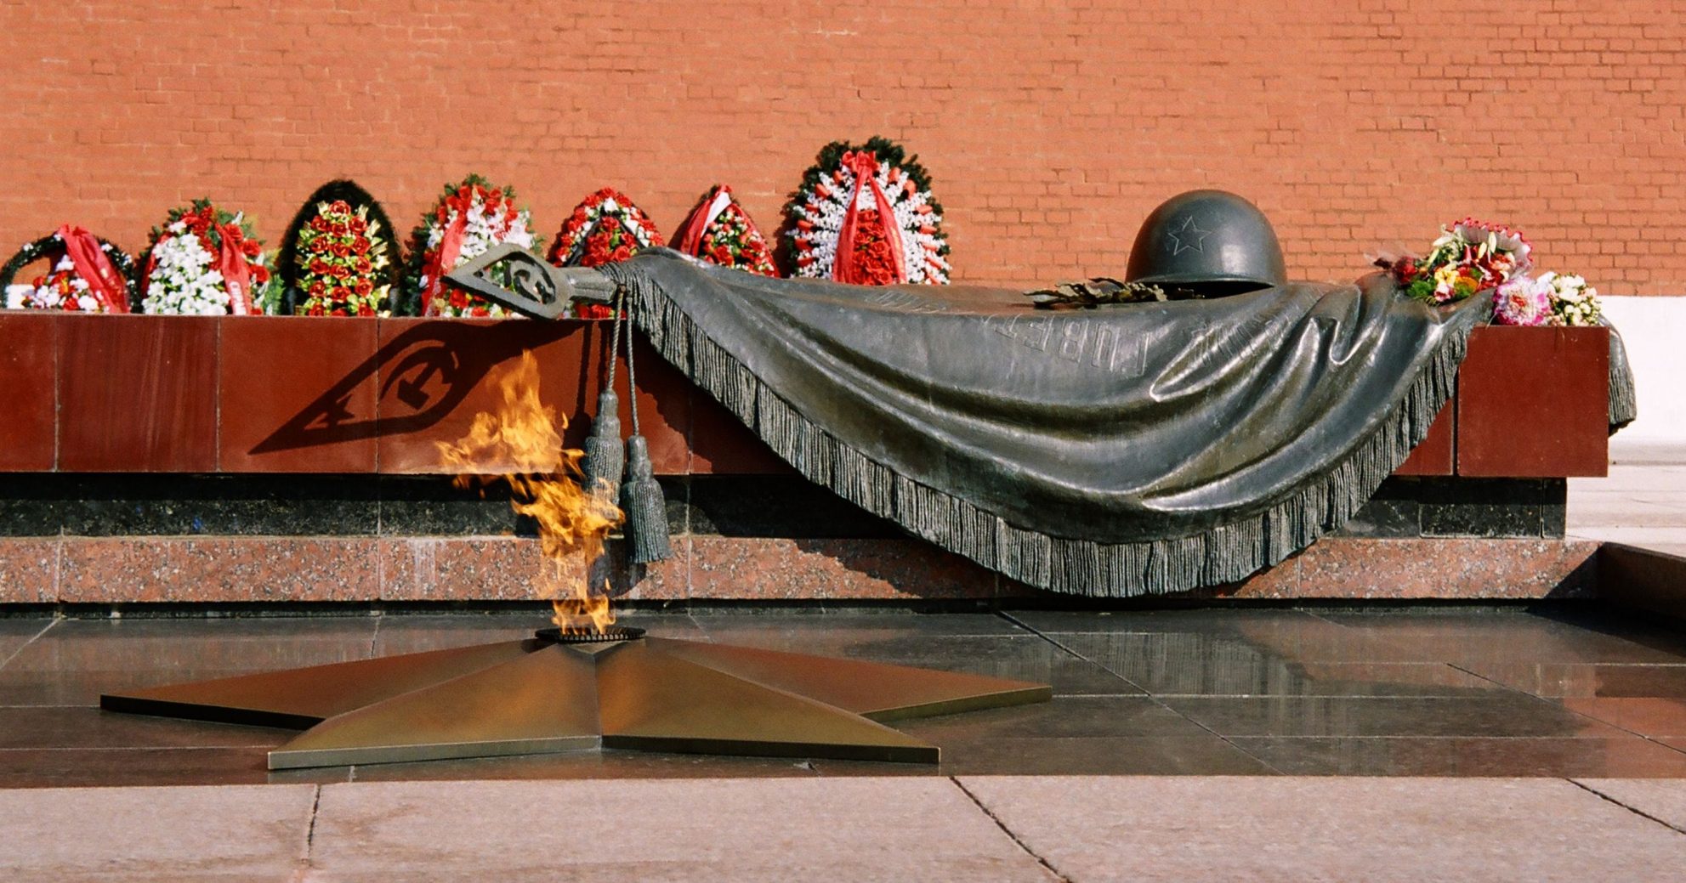
Никто не забыт, ничто не забыто

